Slide 1
Информационный бот
Выполнил: Беседин Данил

Slide 2
Введение
Идея:
Разработка бота для Telegram на Python, который будет выполнять вспомогательные и информационные функции.
Цели:
создание асинхронного бота
реализация задуманных способностей бота
реализация функций отслеживания действий в базу данных для отображения статистики в боте

Slide 3
Используемые библиотеки
Название Версия
Бот
Pyrogram 2.0.106
TgCrypto 1.2.5
Сайт
Flask 3.0.2
SQLAlchemy 2.0.29

Slide 4
Способности бота
Информация (реквесты на сайты и работа с api)
Работа с файлами на пространстве, где был запущен бот
Хранение информации о пользователях хранится в базе данных на сайте

Slide 5
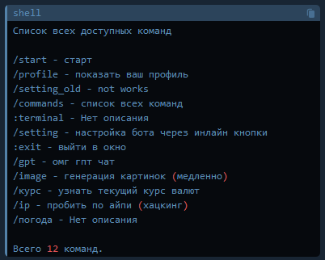
Команды бота

Slide 6
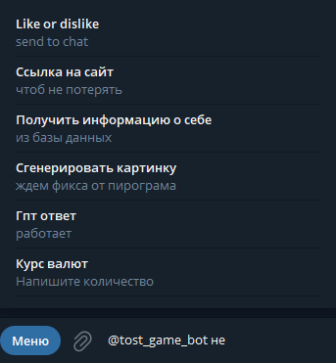
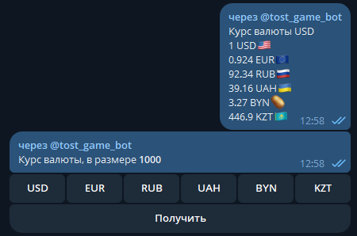
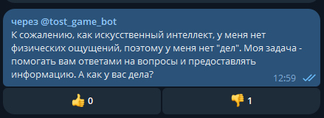
Инлайн режим

Slide 7
Строение бота в файловой системе
| main.py – основной файл бота
| .env – хранение данных для работы бота (api, token, hash, I t.d.)
| help/ - директория с в. ф.
| utils.py – функции для работы с базой/файлами
| async_requests.py – асинк запросы
| code_compile.py – компиляция кода
|other/ - прочее
|info.py – информационные функции

Slide 8
Информационный бот
Выполнил: Беседин Данил

